Slide 1
Section Badminton Bilan saison 2018-2019

Slide 2
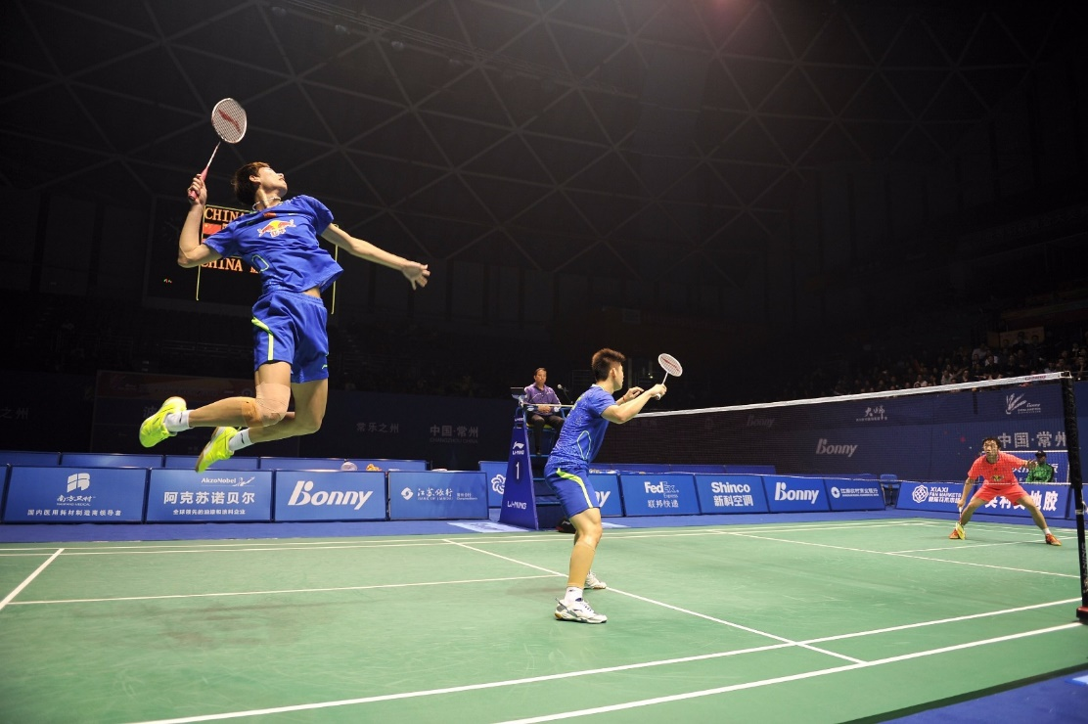
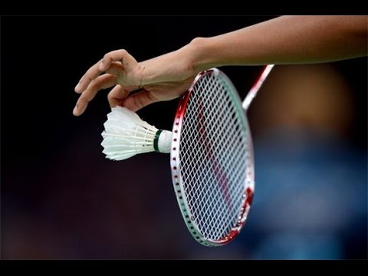
Nombre d’adhérents et son évolution
Effectif de 15 personnes réparties comme suit:
9 Blowing & Coating (dont 1 femme) 6 Services

Slide 3
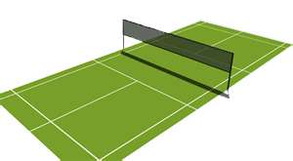

Slide 4
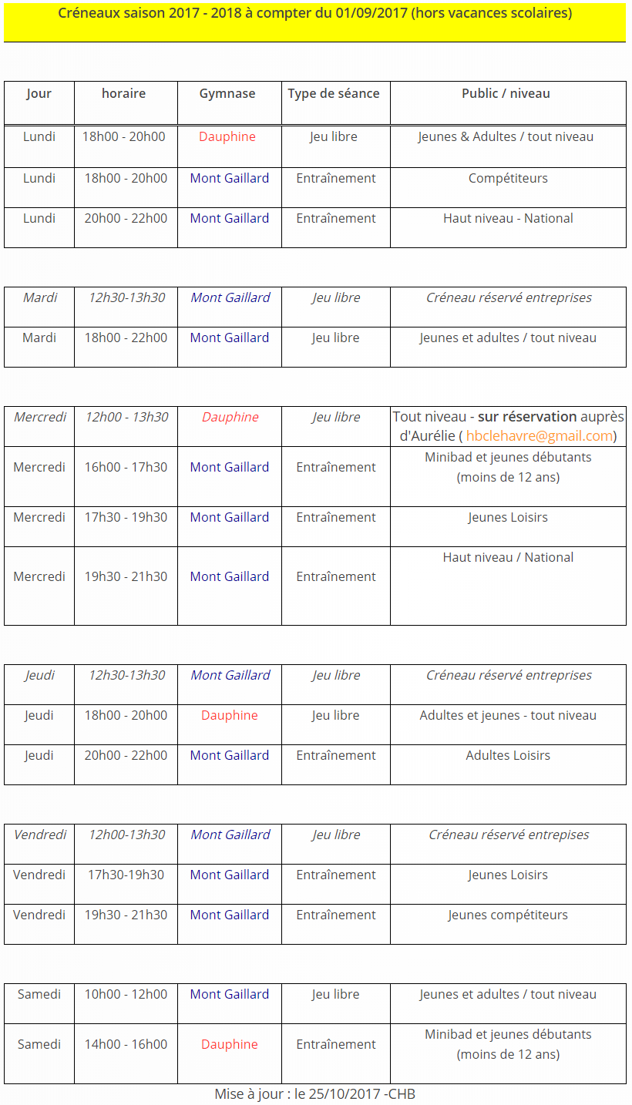
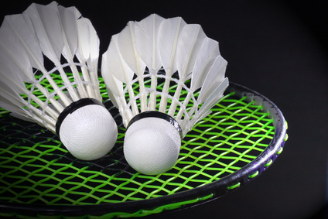
Les différents créneaux possibles

Slide 5
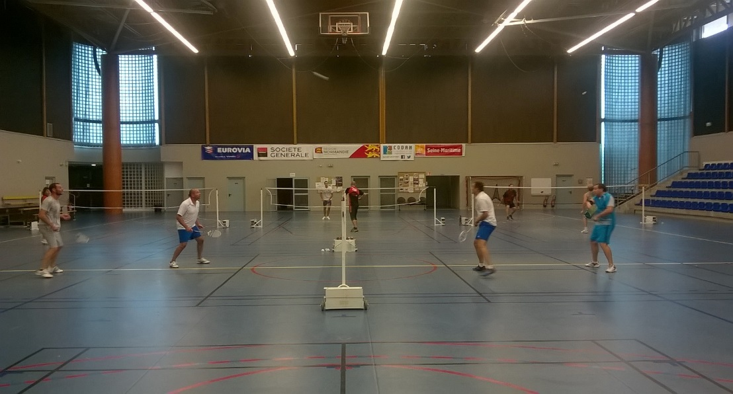
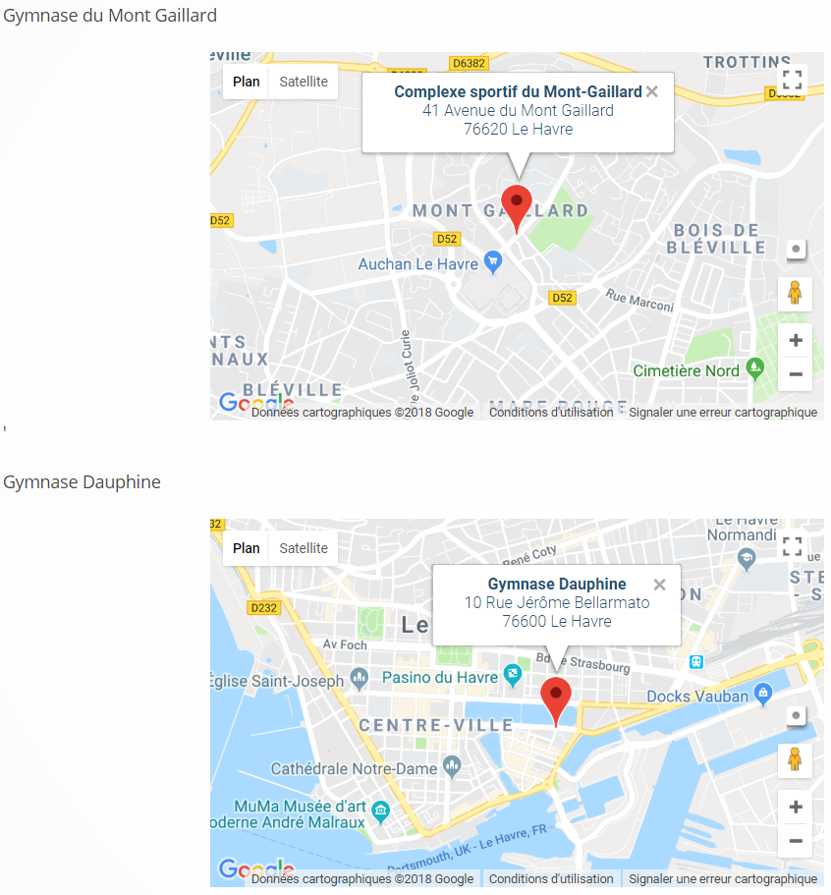
Gymnase du mont gaillard

Slide 6
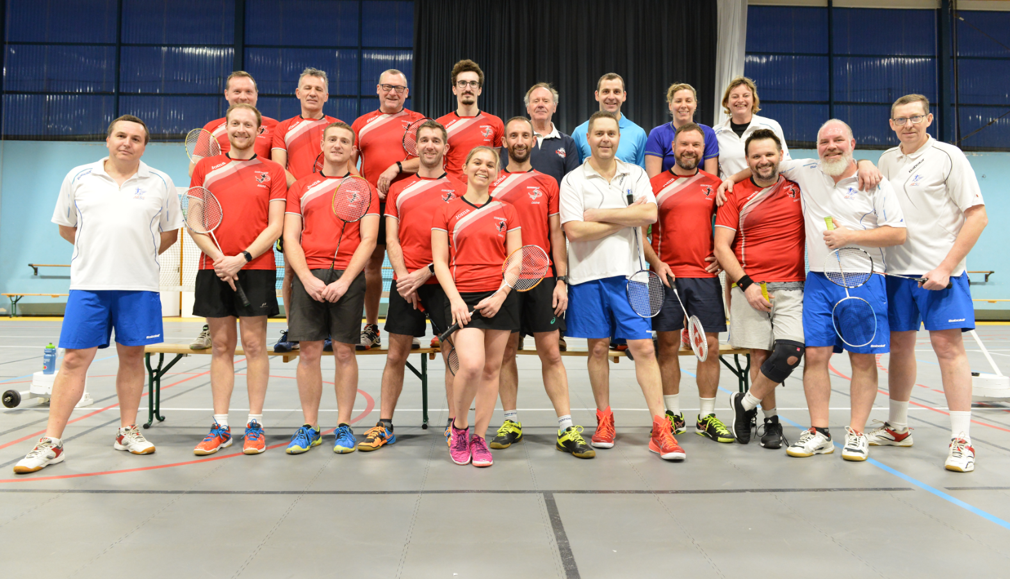
Rencontre ASSO SIDEL - DRESSER RAND Nous rencontrons amicalement Dresser tous les 2 mois dans leur locaux les jeudis soir.

Slide 7
Budget 2019
Le nombre d’adhérent repart à la hausse nous révisons donc notre budget et demandons 2000€.
Ce budget finance chaque année :
La fourniture de volants en plumes.
la prise en charge de 10€ pour recorder les raquettes (correspondant à la main d’œuvre)
Une participation, par adhérent, sur l’inscription Havre Badminton Club.

Slide 8
Merci

